Slide 1

团队和流程
成 员：龙秋娴、谭昭玮
杨 杨、朱翔宇

Slide 2
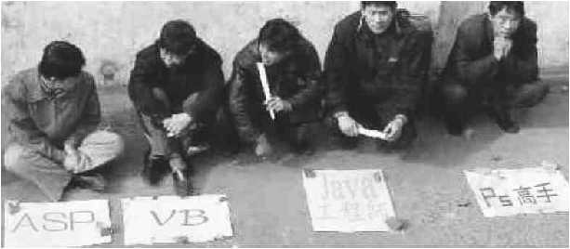
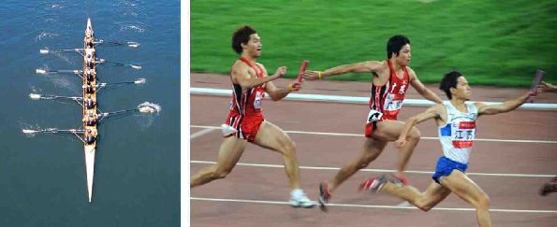
第五章 团队与流程
5.1 非团队与团队
他们只是一群乌合之众，临时聚集在一起，各自完成任务就领钱走人。
团队有一致的集体目标，团队要一起完成这目标
团队成员有各自的分工，互相依赖合作，共同完成任务

Slide 3
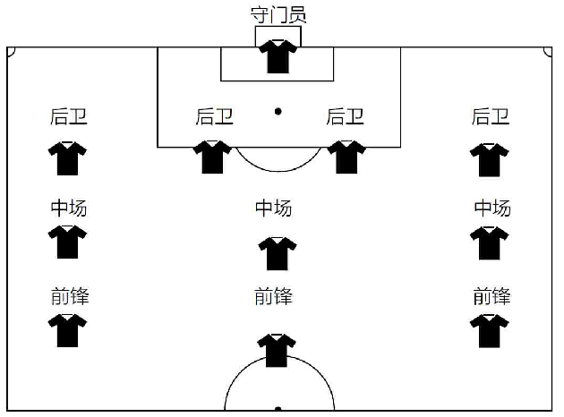
第五章 团队与流程
5.2 软件团队的模式
窝蜂模式 无组织、无纪律、无分工
明确的分工、阵型、战术的团队
随着团队的成熟和环境的变化，团队模式会演变成下面几种模式之一

Slide 4

第五章 团队与流程
5.2.1 主治医师模式（Chief Programmer Team，Surgical Team）
首席程序员（Chief Pro-grammer） ：负 责处理主要模块的设计和编码
其他成员：从各种角度支持他/她的工作（后备程序员、系统管理员、工具开发、 编程语言专家、业务专家）
容易退化为“一个学生干活，其余学生跟着打酱油”

Slide 5

第五章 团队与流程
5.2.2 明星模式（Super-star Model）
主治医师模式运用到极点，可以蜕化为明星模式，在这里，明星的光芒盖过了团队其他人的总和
如何追求团队利益最大化
如何让团队的价值在明星陨落之后仍然能够保持
迈克尔乔丹:Talent winsgames, team work wins championship.

Slide 6
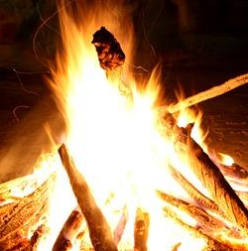
第五章 团队与流程
5.2.3 社区模式（Community Model）
每个人参与自己感兴趣的项目，贡献力量，大部分人不拿报酬
优点：“众人拾柴火焰高”
社区不意味着随意，需要严格的控制标准

Slide 7
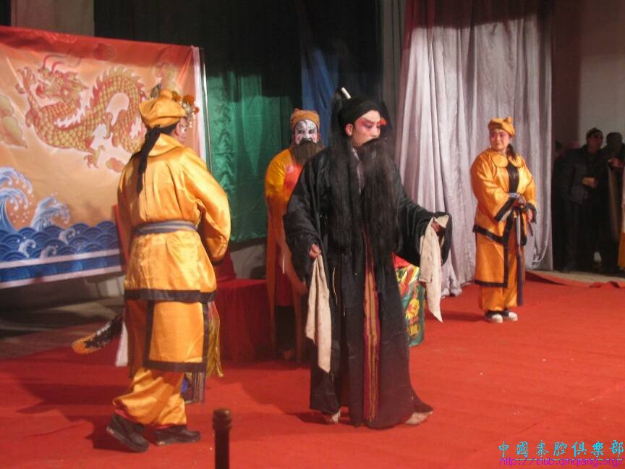
第五章 团队与流程
5.2.4 业余剧团模式（Amateur Theater Team）
各人在团队中听从一个中央指挥（导演）的指导和安排
在学生实践项目或培训项目中，这样的事情经常发生

Slide 8

第五章 团队与流程
5.2.5 秘密团队（Skunk Work Team）
一些软件项目在秘密状态下进行，别人不知道他们具体在做什么
团队内部有极大的自由，没有外界的干扰

Slide 9

第五章 团队与流程
5.2.6 特工团队（SWAT）
由一些有特殊技能的专业人士组成，负责解决一些棘手而有紧迫性的问题
了解传统语言和老式系统、做网站安全性服务

Slide 10
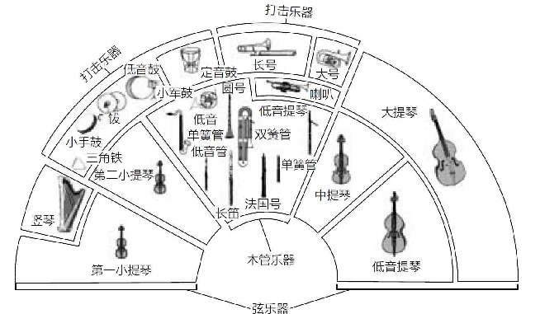
第五章 团队与流程
5.2. 7 交响乐团模式（Orchestra）
当某个软件领域处于稳定成长阶段的时候，众多大型软件公司的开发团队就会采取这种模式

Slide 11
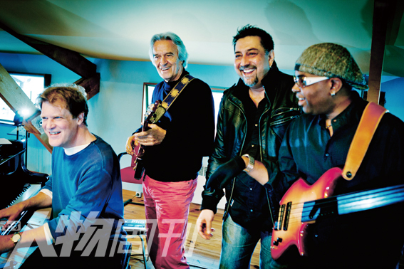
第五章 团队与流程
5.2.8 爵士乐模式（Jazz Band）
代表人物迈尔斯·戴维斯的特点是：强调个性化的表达，强有力的互动，对变化的内容有创意的回应
这样的团队模式和上面的“交响乐团模式”在很多方面都对立，但是两种模式都产生了很受欢迎的音乐作品，因此不能简单地说孰优孰劣

Slide 12
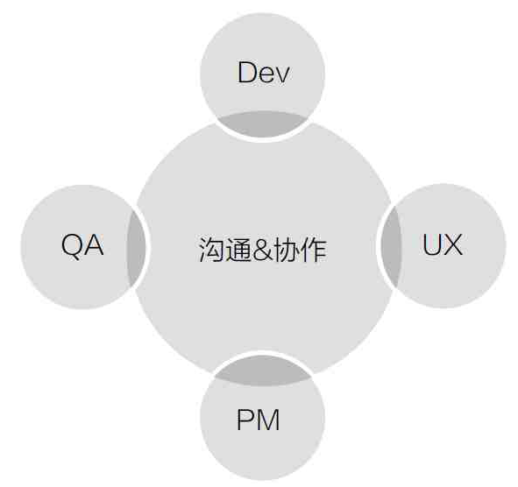
第五章 团队与流程
5.2.9 功能团队模式（Feature Team）
具备不同能力的同事们平等协作，共同完成一个功能
在这个功能完成之后，这些人又重新组织，和别的角色一起去完成下一个功能。他们之间没有管理和被管理的关系
各个小组可以发挥自己的优势，但是必须就基本规范达成一致

Slide 13
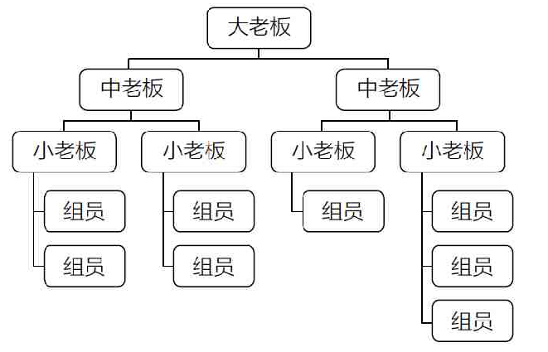
第五章 团队与流程
5.2.10 官僚模式（Bureaucratic Model
种模式在软件开发中会出问题
跨组织的合作变得比较困难
最后容易会变成“老板驱动”的开发流程

Slide 14
第五章 团队与流程
5.3 开发流程
软件开发流程定义: 相关技术和软件开发过程统一到一个体系
软件开发流程目的
  提高效率
  提升用户满意度
  软件的可靠性
  软件的可维护性

Slide 15
第五章 团队与流程
5.3 开发流程模式
写了再改模式（Code-and-Fix）
瀑布模式（Waterfall Model）
瀑布模式的各种变形
Rational统一流程（RUP）
老板驱动的流程（Boss-Driven Process）
渐进交付的流程（Evolutionary Delivery）

Slide 16
第五章 团队与流程
5.3 写了再改模式（Code-and-Fix）
——窝峰团队模式
适用的任务类型
  只用一次
  看过了就扔
  不实用的演示程序

Slide 17
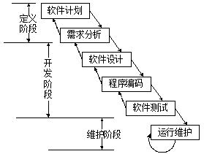
第五章 团队与流程
5.3 瀑布模式（Waterfall Model）
反映人类解决问题思路的常用模型
在软件工程中的局限性：
  各步骤之间是分离的
  回溯修改困难
  最终产品知道最后才出现
瀑布模型的适用范围：
  产品定义稳定
  产品模块之间的接口，输入和输出形式化的方法定义和验证
  使用的技术非常成熟，团队成员熟悉技术
  负责各个步骤的字团队分属不同的机构，不可能做到频繁交流

Slide 18
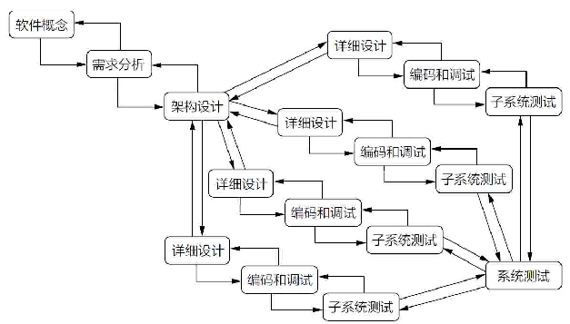
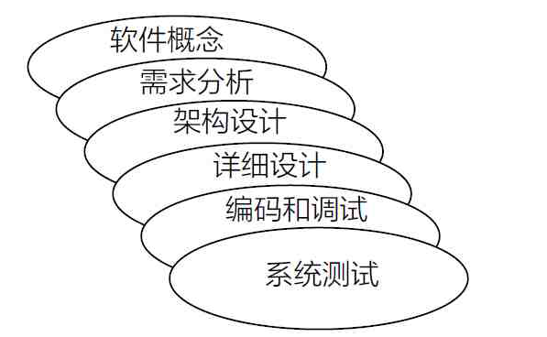
第五章 团队与流程
5.3 瀑布模式的各种变形
生鱼片模型
大瀑布带着小瀑布模型

Slide 19
第五章 团队与流程
5.3 Rational统一流程（RUP）
瀑布模型+迭代模型
科目（工作流）：
业务建模->需求->分析和设计->实现->测试->部署->配置和变更管理->项目管理->环境
RUP四个阶段：
初始阶段->细化阶段->构造阶段->交付阶段

Slide 20
第五章 团队与流程
5.3 老板驱动的流程（Boss-Driven Process）
开发流程由行政领导主导，或者由公司的老板驱动
产生的原因：
  软件订单不靠技术实力
  软件功能由行政体系决定
  老板比技术人员更懂技术和竞争
  软件团队尚未成熟
问题：
  领导对技术细节是外行
  领导不懂软件项目的管理
  行政命令未必能管好任何需要创造力的团队
  领导精力有限

Slide 21
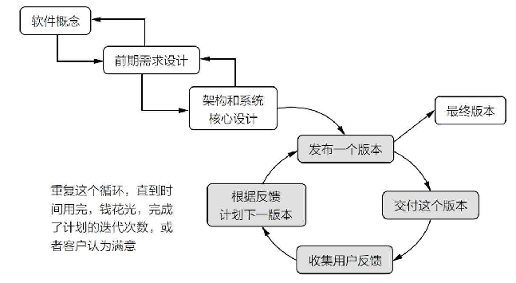
第五章 团队与流程
5.3 渐进交付的流程（Evolutionary Delivery）
软件完成：时间，资金，用户满意度

Slide 22
谢谢！

